Slide 1
海外分台专题存储解决方案

Slide 2
专题存储方案概述
专题所使用存储部署到DMZ区域，供专题自身使用
专题通过Premiere插件，访问融合媒体内容库素材，发起素材下载到专题存储，供专题本地编辑
私有云生产存储上创建【专题】和【包装】2个成片区域(可考虑各2个TB)，进行专题上载素材管理
专题上传成片到私有云，先通过DMZ区域，安全检验后传输到私有云存储专题区域
专题本身使用的存储可考虑大小为40TB，为轻量级NAS存储
Premiere在成片生成时，可选择新媒体格式或播出格式的成片素材，供后续使用
新媒体格式: H264，6 Mbps
播出格式: XDCAM50

Slide 3

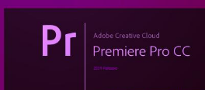
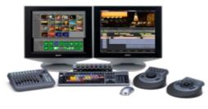

专题下载素材
互联网区域
专题存储直接供专题使用
Mac OS
1
制作及OA区
台内专题电脑
台内OA区
办公电脑
台内
制作区电脑
专题通过Premiere插件访问融合媒体内容库，并发起素材下载
代
理
域
DMZ存储及服务
高可用
专题存储
媒体处理服务把待素材下载到Premiere共享存储
反向代理
分台内客户端代理区
高可用（ACL）
ENPS
服务
3
接口
域
集群服务
负载均衡
私有云
媒体处理服务
2
微服务组
媒体处理服务区
内部应用微服务
HIVE 生成系统存储
核心存储域
Temp
U1
U2
共享
专题
包装
播
出
域
播出区
播出终端
播出服务器
播出管理

Slide 4

专题成片素材上载
互联网区域
专题电脑直接访问专题存储
Mac OS
制作及OA区
台内专题电脑
台内OA区
办公电脑
台内
制作区电脑
专题存储
代
理
域
DMZ存储及服务
传输客户端把成片档案放入DMZ区域
1
1、传输服务扫描DMZ，获取成片素材
2、文件通过白名单控制和合法性校验后写入temp工作区
发起核心服务进行文件合法校验并把高码率文件Hard link至共享工作区
2
高可用（ACL）
私有云
接口
域
ENPS
服务
集群服务
传输服务
4
媒体处理服务
3
媒体处理服务区
HIVE 生产系统存储
Temp
U1
U2
共享
专题
包装
核心存储域
播
出
域
播出区
播出终端
播出服务器
播出管理

Slide 5
操作业务流程说明
素材下载
专题打开Premiere 非编，同时打开索贝融合媒体内容库插件
用户预览素材，然后对需要的素材发起下载
用户拖拽内容素材库中下载完成的素材上时间线进行编辑
素材上传
专题打开Premiere 非编，同时打开索贝融合媒体内容库插件
对成片选择上传到索贝内容库

Slide 6
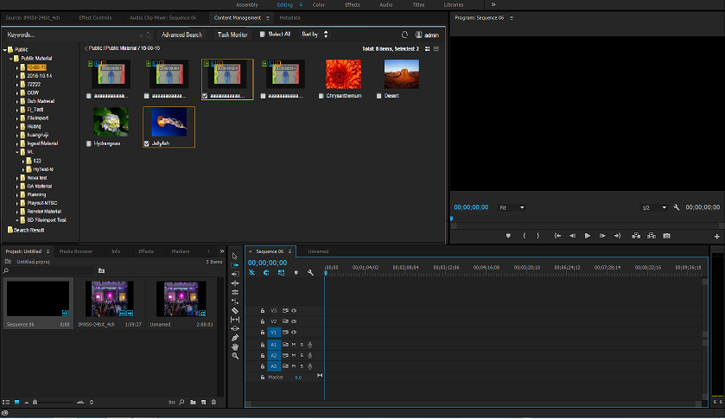
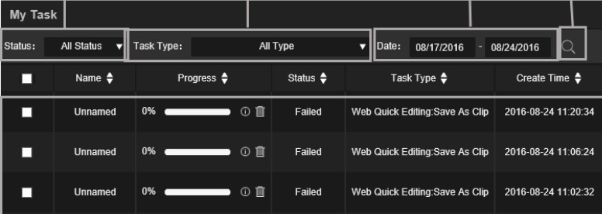

素材下载操作流程
登陆Premiere后打开索贝的Premiere内容库平台，然后找到需要下载的素材，进行低质量预览，确认后的点击下载
在我的任务中，能够看到下载任务，并实时显示下载进度
1
2
3
在我的任务中查看待下载素材完成后，回到内容库平台，然后有2个可选操作（2选一）
把素材直接拖拽到Premiere的Bin
选中素材，然后选择import to Bin
素材会Link到Premiere的Bin folder
把Bin中的素材拖拽到Premiere的时间线，进行本地素材编辑
4

Slide 7
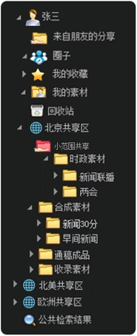
素材下载规则
Premiere插件中的内容库平台需要按照右图的目录结构进行显示
在内容库中，选择单个或多个高质量存在的素材，点击”Download”按钮将素材高质量物理文件从私有云下载到专题存储
点击”Download”按钮，自动弹出“Task Monitor”任务查看窗口
Task monitor中只显示登录者发起的所有任务，默认任务类型为Download类型
纯低质量素材不支持下载
纯低质量素材不支持Import或拖拽到premiere的Bin中

Slide 8
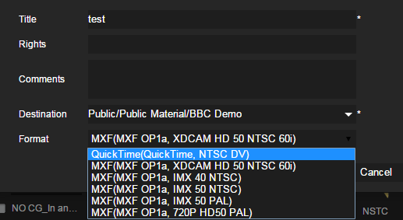
素材上传操作流程
最后素材会在内容库显示
专题存储
3
2
后台服务会定期去扫描路径，然后把素材迁移到DMZ，同时触发后面的迁移到生产存储
把Premiere的时间线render到指定的路径，包含指定的格式
1

Slide 9
其它设备说明
私有云设备节点，2台
作为私有云系统的生产存储扩容，用来放置专题和包装的成片上载素材
MSV555服务器 4台
2台给播出系统的备播使用，1台给新媒体使用，另外1台作为硬件冷备
收录服务器 1台
作为收录服务器的硬件冷备
KVM 3台
私有云系统3个机柜使用

